Slide 1
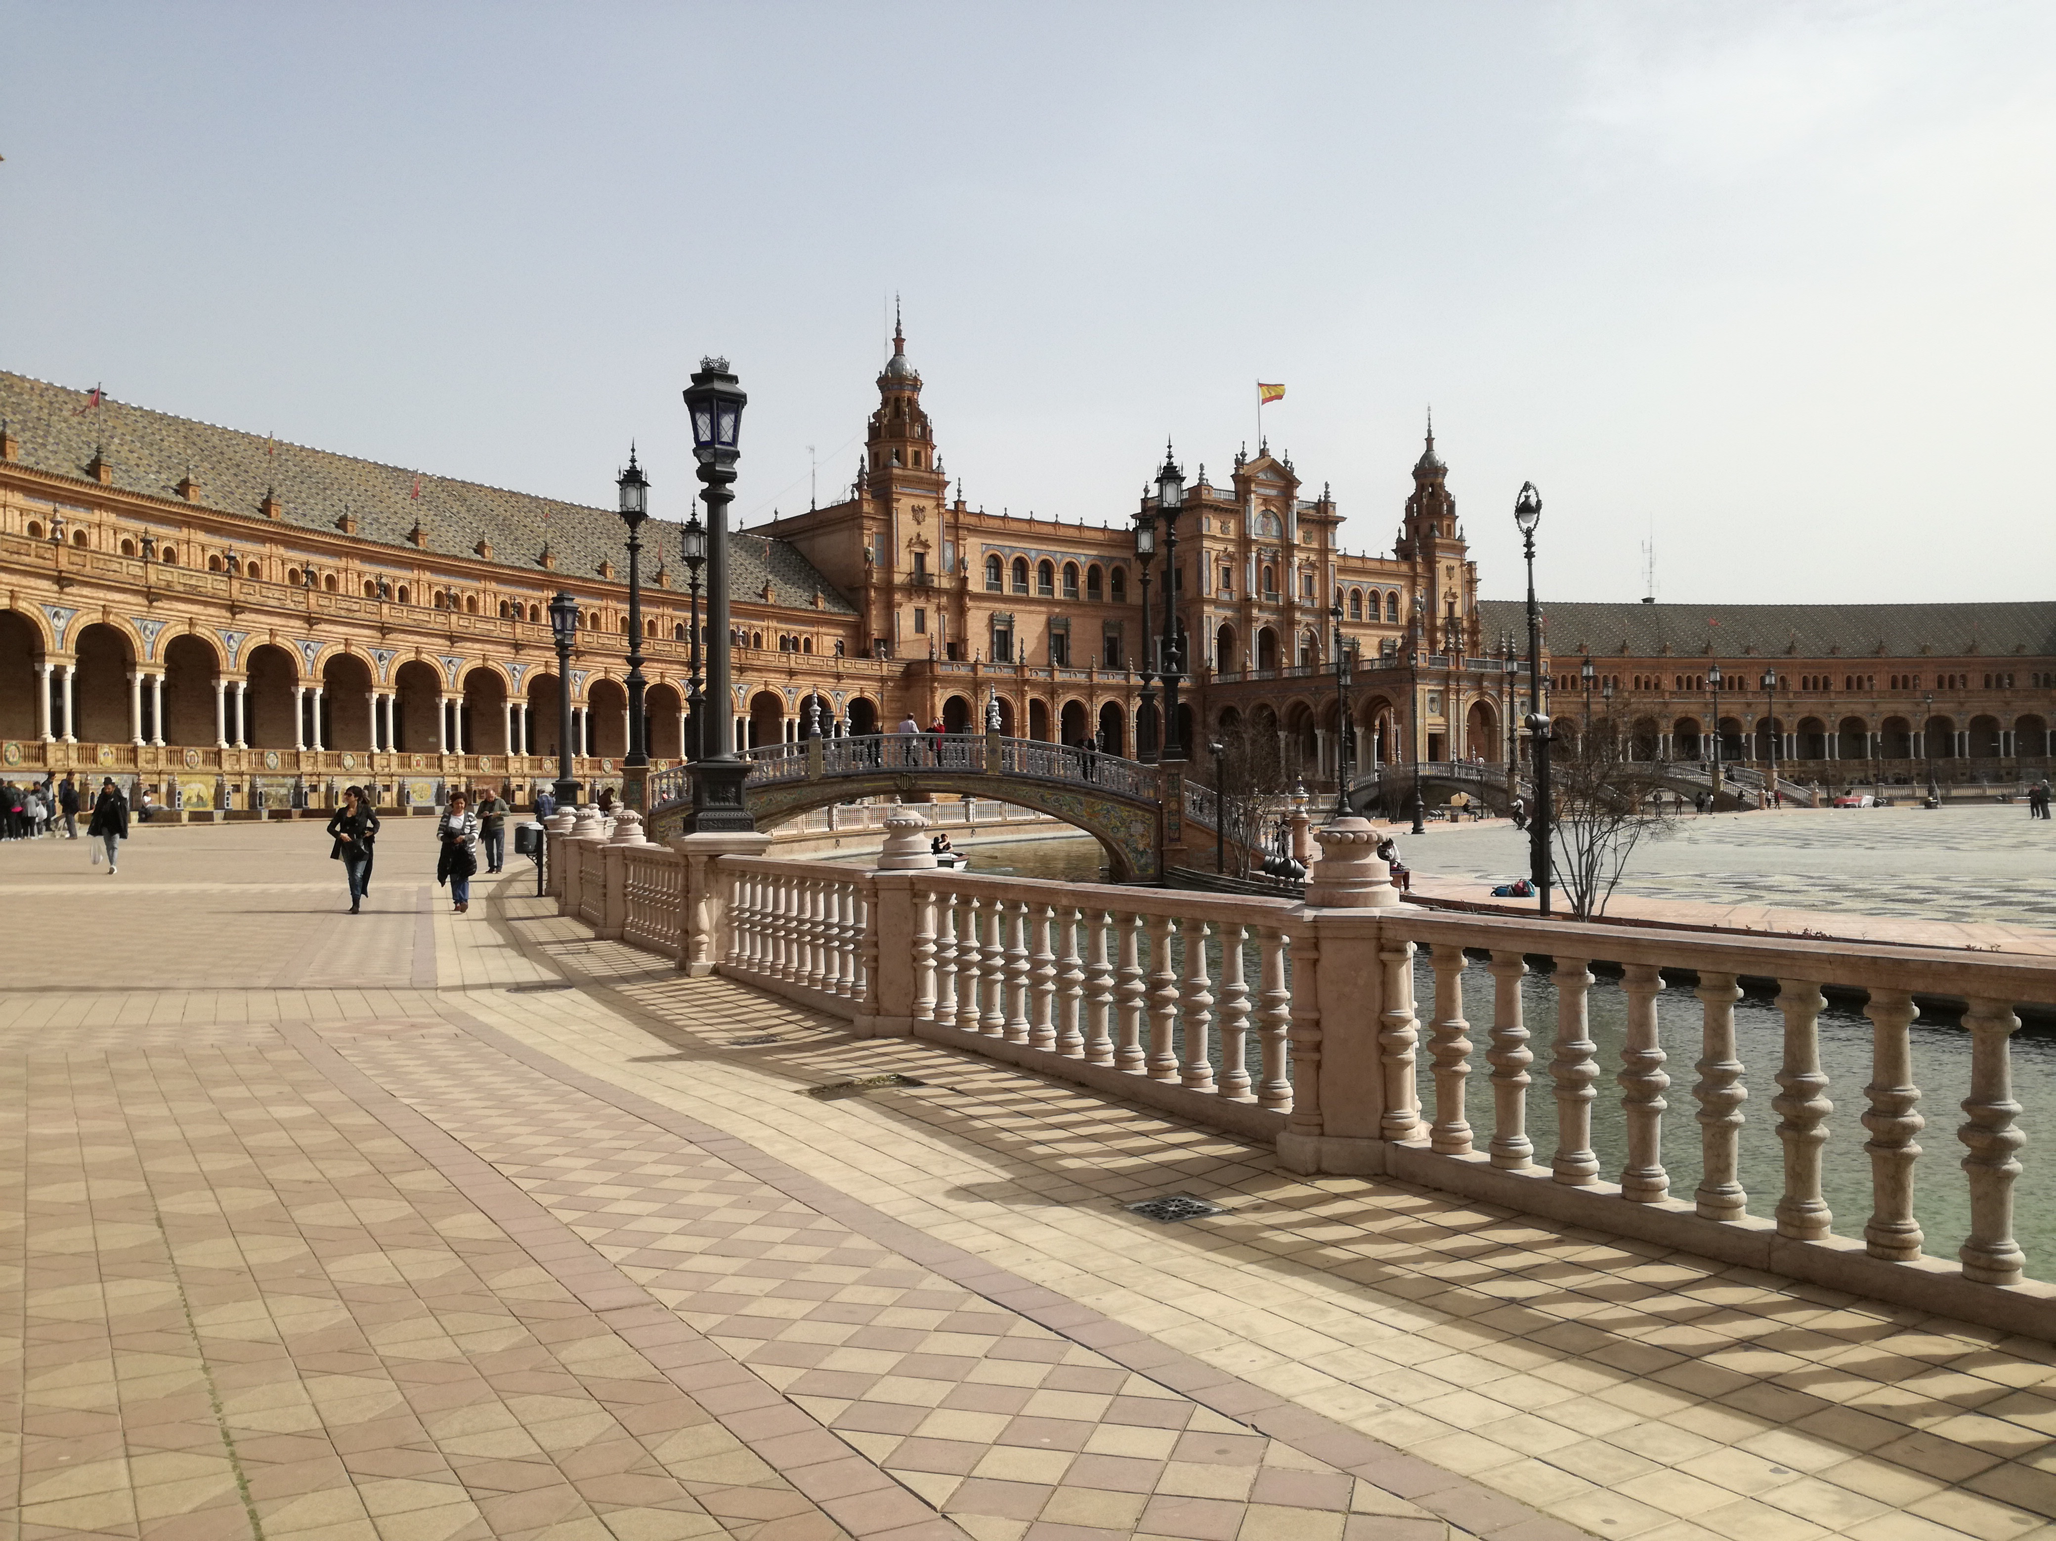
философия
Сана, Рух
және Тіл
жасаған: Төрехан Ясмин , Тоқтағұл Алина
01/10

Slide 2


Философия тарихында сана әртүрлі түсіндірілген:
Антикалық философияда сана жанмен бірдей деп қабылданды. Платон жанды мәңгілік рухани болмыс деп санады
Жаңа дәуірде сана – адамның ойлау қабілеті, рационалды танымның негізі ретінде қарастырылды (Декарт: “Ойлаймын, олай болса тірімін”)
Қазіргі философияда сана – тек жеке адамның қасиеті емес, әлеуметтік құбылыс та
Сана ұғымы
Сана – адамның өзін және қоршаған ортаны тану қабілеті, яғни адам мен әлем арасындағы байланысты қамтамасыз ететін ерекше құбылыс. Ол ойлау, пайымдау, қиялдау, есте сақтау, эмоция арқылы көрінеді.
02/10

Slide 3
Сана құрылымы
-Гегельдің сана туралы көзқарасы
Сана – жеке адамның қасиеті ғана емес, әлемдік рухтың дамуының бөлігі.
Тарих – Абсолюттік рухтың өзін-өзі тануы.
-Сана сатылары:
Субъективті рух – жеке сана (ойлау, сезім, ерік).
Объективті рух – қоғамдық сана (құқық, мораль, мемлекет).
Абсолюттік рух – өнер, дін, философия.
Саналылық – іс-әрекеттің мәнін түсіну, жауапкершілік.
Бейсаналық – түсіндірілмейтін, бірақ әсер ететін құбылыстар.
Жеке сана – жеке адамның ойы мен тәжірибесі.
Қоғамдық сана – қоғамдағы идеялар мен құндылықтар.
03/10

Slide 4

Рух ұғымы
Рух – адамның ішкі мәні, өлмес болмысы, материалды емес, мәңгілік күш. Ол адамның мәдениеті, ар-ұяты, сенімі, еркі арқылы көрінеді.
Дін философиясында рух Алланың әмірімен берілетін ерекше құбылыс деп саналады.
Ибн Сина рухты тәжірибе арқылы іздегенімен, оның дененің ешбір мүшесінде нақты тұрмайтынын дәлелдеп, «Рух – Алланың әміріндегі нәрсе» деп түйіндеді.
Христиан философиясында рух адамды Құдаймен байланыстыратын бастау ретінде түсіндіріледі.
04/10

Slide 5

Қазақ мәдениетіндегі рух
Қазақ халқы үшін рух – ұлттық болмыстың негізі. Ол тіл, дәстүр, өнер, тарих арқылы көрінеді.
Егер рух әлсіресе – ұлт та жойылады.
Қазақтың рухын сақтаудың негізгі шарттары: тілін қорғау, дінін, дәстүрін, мәдениетін сақтау.
05/10

Slide 6
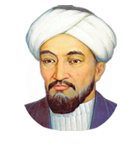
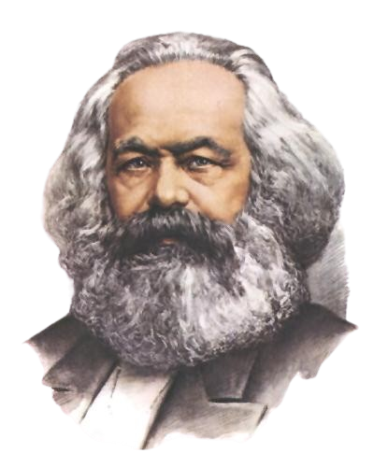
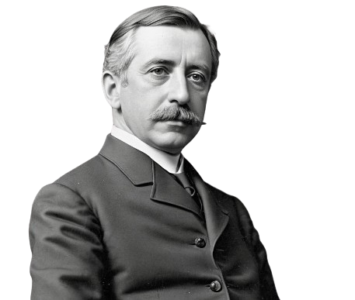
Әл-Фараби:
К. Маркс:
Ф. де Соссюр:
(870–950)
(1818 -1883)
(1857 -1913)
«Мемлекет – елді бақытқа жеткізу үшін құрылады» дейді.
Егер мемлекет халықты рухани тұрғыдан сорлатып, тілін, дінін, мәдениетін әлсіретсе – онтологиялық проблема бар деген сөз.
«Тіл – ойдың тікелей шындығы».
Тілсіз ой да, қоғам да өмір сүре алмайды.
Тіл – әлеуметтік құбылыс, ал сөйлеу – жеке құбылыс.
Тіл тұрақты, ұзақ өмір сүретін, ал сөйлеу – өзгермелі, индивидуалды.
06/10

Slide 7
Тіл ұғымы және Қазақ тілінің рөлі
Тіл ұғымы
Қазақ тілнің рөлі
Тіл – ойды сыртқа шығаратын құрал, қоғам мүшелерінің қарым-қатынасының негізгі тәсілі.Ойлау тіл арқылы жүзеге асады, өйткені сөздер мен сөйлемдер объективті дүниемен байланыс орнатады.
Ойлау мен тілдің байланысы философия, логика, психологияда ең күрделі мәселелердің бірі.
Қазақ үшін тіл – ұлттық рухтың негізгі тірегі.
Тіл өлсе – ұлт та жоғалады.
Сондықтан қазақ мәдениетінің болашағы тіліне тікелей байланысты.
Қорытынды: Тіл – халықтың рухани коды, ұлттық мәдениеттің өзегі.
Page 07/10

